Slide 1










LUYỆN TỪ VÀ CÂU
CÁI ĐẸP
SGK Tiếng Việt 4 – Tập 2 – Trang 52

Slide 2


Yêu cầu cần đạt
Biết thêm một số câu tục ngữ liên quan đến cái đẹp, giải thích được ý nghĩa và nêu hoàn toàn cách sử dựng những câu tục ngữ đó.
Tiếp tục mở rộng và hệ thống hóa vốn từ thuộc chủ đề cái đẹp.
Vận dụng đặt câu với những từ chỉ mức độ cao của cái đẹp.

Slide 3


BÀI HỌC
01
KHỞI ĐỘNG
02
LUYỆN TẬP
03
TRÒ CHƠI

Slide 4

01
KHỞI ĐỘNG

Slide 5


Slide 6
LUYỆN TỪ VÀ CÂU
CÁI ĐẸP
SGK Tiếng Việt 4 – Tập 2 – Trang 52

Slide 7
02
LUYỆN TẬP

Slide 8
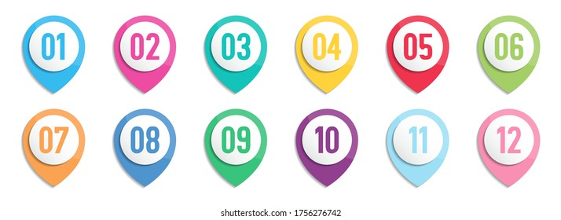
Chọn nghĩa thích hợp với mỗi tục ngữ sau:
Tốt gỗ hơn tốt nước sơn.
Phẩm chất quý hơn vẻ đẹp
bên ngoài
Người thanh tiếng nói cũng thanh
Chuông kêu khẽ đánh bên thành cũng kêu..
Cái nết đánh chết cái đẹp.
Hình thức thường thống nhất với nội dung
Trông mặt mà bắt hình dong
Con lợn có béo thì lòng mới ngon.

Slide 9
Tốt gỗ hơn tốt nước sơn.
Đánh giá một con người nên quan tâm đến phẩm chất hơn ngoại hình của họ.
Người thanh tiếng nói cũng thanh
Chuông kêu khẽ đánh bên thành cũng kêu..
Mỗi cử chỉ, mỗi hành vi, mỗi việc làm, lời nói ,... Đều bộc lộ phần nào phẩm chất, đạo đức, nhân cách của con người. Theo kinh nghiệm cửa người xưa thì những người có giọng nói thanh thoát, nhẹ nhàng cũng sẽ là những người có nét đẹp tinh tế trong tính cách, tâm hồn.

Slide 10
Cái nết đánh chết cái đẹp.
Tính nết, cách ứng xử (tâm hồn) quan trọng hơn vẻ đẹp bên ngoài. Vì nếu một người có những thói hư, tật xấu thì vẻ đẹp bên ngoài không còn ý nghĩa gì cả..
Trông mặt mà bắt hình dong
Con lợn có béo thì lòng mới ngon.
Hình thức và vẻ đẹp bên ngoài cũng phản ánh tâm hồn, tính cách của một người.

Slide 11
Chọn nghĩa thích hợp với mỗi tục ngữ sau:
Tốt gỗ hơn tốt nước sơn.
Phẩm chất quý hơn vẻ đẹp
bên ngoài
Người thanh tiếng nói cũng thanh
Chuông kêu khẽ đánh bên thành cũng kêu.
Cái nết đánh chết cái đẹp.
Hình thức thường thống nhất với nội dung
Trông mặt mà bắt hình dong
Con lợn có béo thì lòng mới ngon.

Slide 12

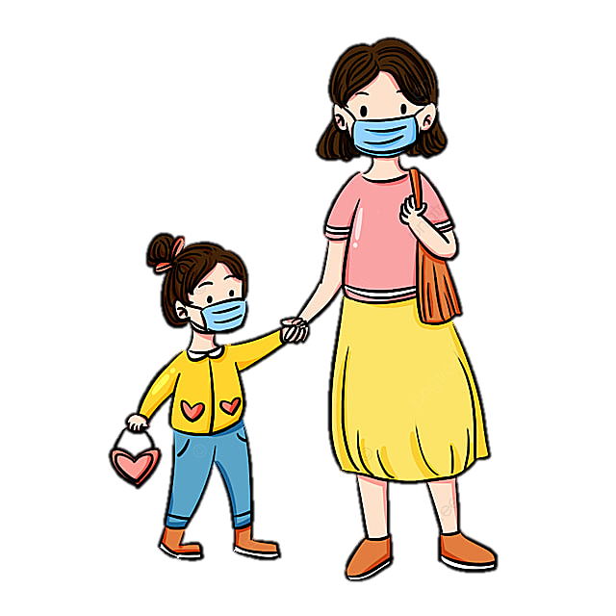
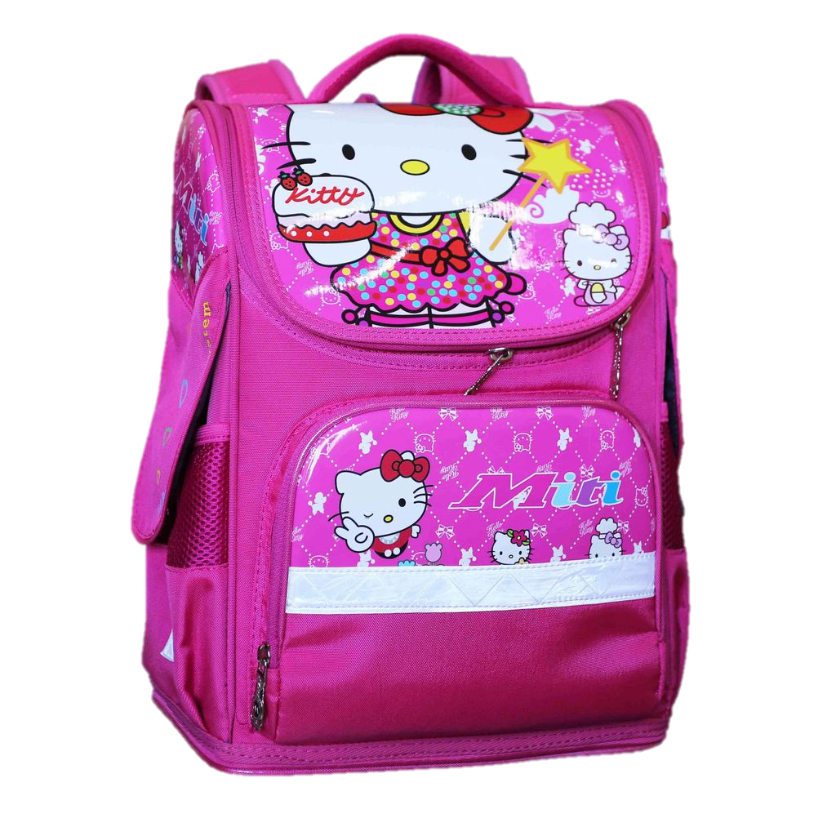
2. Nêu một số trường hợp có thể sử dụng một trong những tục ngữ nói trên.
Ví dụ:
Mẹ đưa em đi mua cặp sách, em thích chiếc cặp in hình sặc sỡ. Mẹ chỉ vào chiếc cặp khác tuy không đẹp bằng nhưng chắc chắn hơn nhiều và dễ sử dụng. Mẹ nói với em một câu tục ngữ rất ý nghĩa, đó là “tốt gỗ hơn tốt nước sơn”.

Slide 13


Hãy lựa chọn những câu tục ngữ ở bài tập 1 để vận dụng trong 2 tình huống sau cho hợp lí:
Trong lớp tôi, Hoa nổi tiếng là bạn nữ rất xinh xắn. Không những thế, bạn còn rất lịch sự và nhẹ nhàng. Có hôm, bà nội tôi gặp bạn trên hành lang và được bạn chỉ dẫn đến lớp tôi, bà cứ xuýt xoa mãi...
Người thanh tiếng nói cũng thanh
Chuông kêu khẽ đánh bên thành cũng kêu..
“
Em cùng mẹ ra chợ mua dưa hấu. Cô bán dưa mời mẹ rất nhiệt tình: “Chị mua giúp em đi. Những quả dưa căng tròn, bóng bẩy thế này, không mua phí hoài.” Mẹ cười: “ Dưa đẹp thật nhưng không biết có ngon không?” Cô bán hàng nhanh nhảu: .....
”
Trông mặt mà bắt hình dong
Con lợn có béo thì lòng mới ngon.

Slide 14
Bài 3: Tìm các từ ngữ miêu tả mức độ cao của cái đẹp:
Vẻ đẹp hơn mức bình thường.
Mức độ cao của cái đẹp
Vẻ đẹp đạt mức độ được coi là lí tưởng, không gì sánh được.

Slide 15
Bài 3: Tìm các từ ngữ miêu tả mức độ cao của cái đẹp:
Từ mang sẵn ý nghĩa chỉ mức độ cao của cái đẹp.
Ví dụ: mê hồn,...
Một số cách tìm các từ ngữ miêu tả mức độ cao của cái đẹp
Thêm các từ chỉ mức độ hơn
( rất, quá, lắm, tuyệt, vô cùng,...) vào trước hoặc sau tính từ
Ví dụ: đẹp lắm,...
Tạo ra phép so sánh
Ví dụ:
đẹp như tiên,...

Slide 16

Bài 3: Tìm các từ ngữ miêu tả mức độ cao của cái đẹp:
M: tuyệt vời
Tuyệt diệu
Tuyệt trần
Tuyệt sắc
Mê hồn
Vô cùng
Như tiên
Tuyệt hảo
Hoàn hảo
Khôn tả
Mê li
Tuyệt mĩ

Slide 17

Mê li
Tuyệt sắc
Có tác dụng làm thích thú đến mức say mê, đắm đuối.
Mê hồn
Nhan sắc đẹp đến mức không ai có thể sánh được.
Tuyệt mĩ
Có sức hấp dẫn đến mức làm say mê, đắm đuối.
Đẹp đến mức không còn có thể hơn.

Slide 18
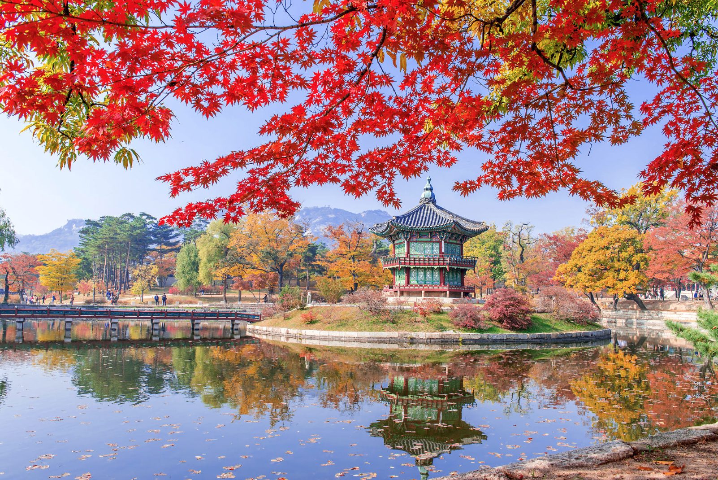
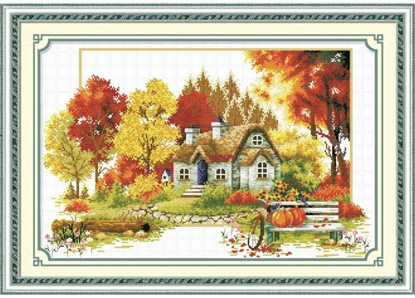
4. Đặt câu với một từ ngữ em vừa tìm được ở bài tập 3.
Bức tranh đẹp mê hồn.
Phong cảnh nơi đây đẹp tuyệt vời.

Slide 19
03
TRÒ CHƠI

Slide 20



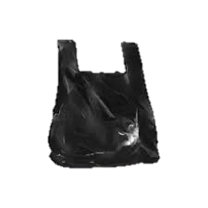



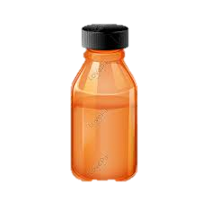
Trên đường đi học về tớ thấy rất nhiều rác quanh khu phố mình không được vứt đúng nơi quy định. Các bạn hãy cùng tớ dọn rác bằng cách trả lời đúng các câu hỏi nhé!

Slide 21

Dọn sạch khu phố
Dọn sạch khu phố
2
4
1
3
Notes:
- Thầy cô kick vào biểu tượng số để đến với câu hỏi.
- Khi trả lời từng câu hỏi xong kick vào đáp án sẽ trở về trang trò chơi.
- Khi dọn sạch rác thì kick vào thùng rác sẽ ra bài học mới/dặn dò.

Slide 22

Trong các từ sau, từ nào thể hiện
vẻ đẹp của thiên nhiên?
Tuyệt diệu
Xinh xắn
Thướt tha

Slide 23
Trong các từ sau, từ nào thể hiện
vẻ đẹp bên ngoài của con người?
Nết na
Dễ thương
Dũng cảm

Slide 24
Trong các từ sau, từ nào miêu tả
mức độ cao của cái đẹp?
Tươi đẹp
Ngạc nhiên
Hoàn mĩ

Slide 25
Ý nghĩa của câu tục ngữ
“ Cái nết đánh chết cái đẹp” là:
Phẩm chất quý hơn vẻ đẹp bên ngoài.
Đề cao vẻ đẹp bên ngoài.
Hình thức thống nhất với nội dung.

Slide 26
Dọn sạch khu phố
Dọn sạch khu phố
A! Đường phố sạch rồi. Các bạn giỏi quá. Tớ về nhà thôi!!!

Slide 27
DẶN DÒ

